Slide 1

SMART House
Área Departamental de Engenharia de Eletrónica
e Telecomunicações e de Computadores
Licenciatura em Engenharia Informática e de Computadores
Projeto e Seminário
Semestre de Verão 2017/2018
Autor Ana Santos Orientadores Matilde Pato | Nuno Datia 23/04/2018

Slide 2
Sumário
Introdução
1
Como funcionam casas inteligentes
2
Exemplos de tecnologias numa casa inteligente
3
Prós e Contras
4
Conclusão
5

Slide 3
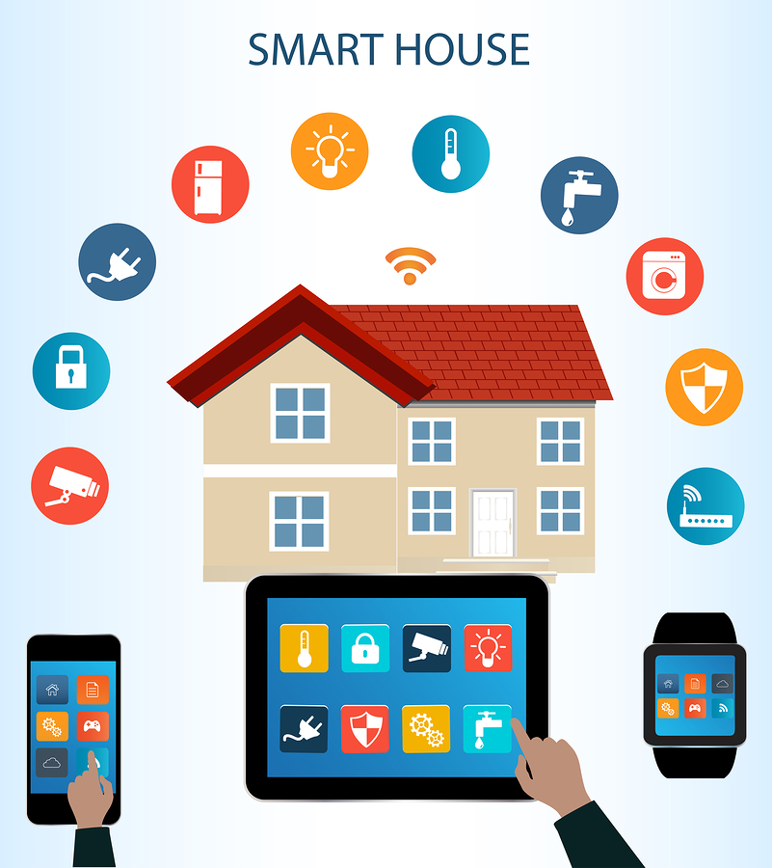
Introdução

Slide 4
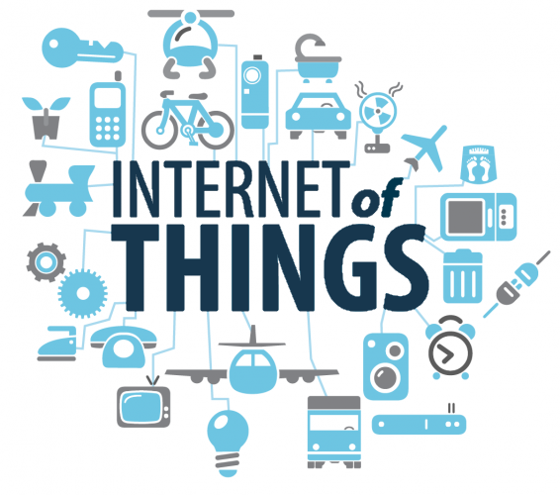
Como funcionam casas inteligentes ?
Quando não nos encontramos em casa, pequenas dúvidas podem começar aparecer na nossa cabeça, como:
“Desliguei o forno?”
“Tranquei a porta?”

Slide 5
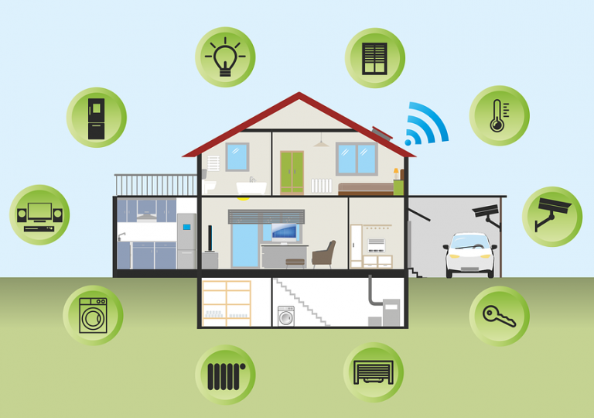
Exemplos de tecnologias numa casa inteligente

Slide 6
Prós e Contras
Benefícios:
Conforto
Tranquilidade
Benéfico para idosos
Acomodar as preferências do usuário
Melhorar a eficiência

Slide 7
Prós e Contras
Desvantagens:
Complexidade
Inexistência de um padrão para automação residencial
Segurança
Privacidade de dados

Slide 8
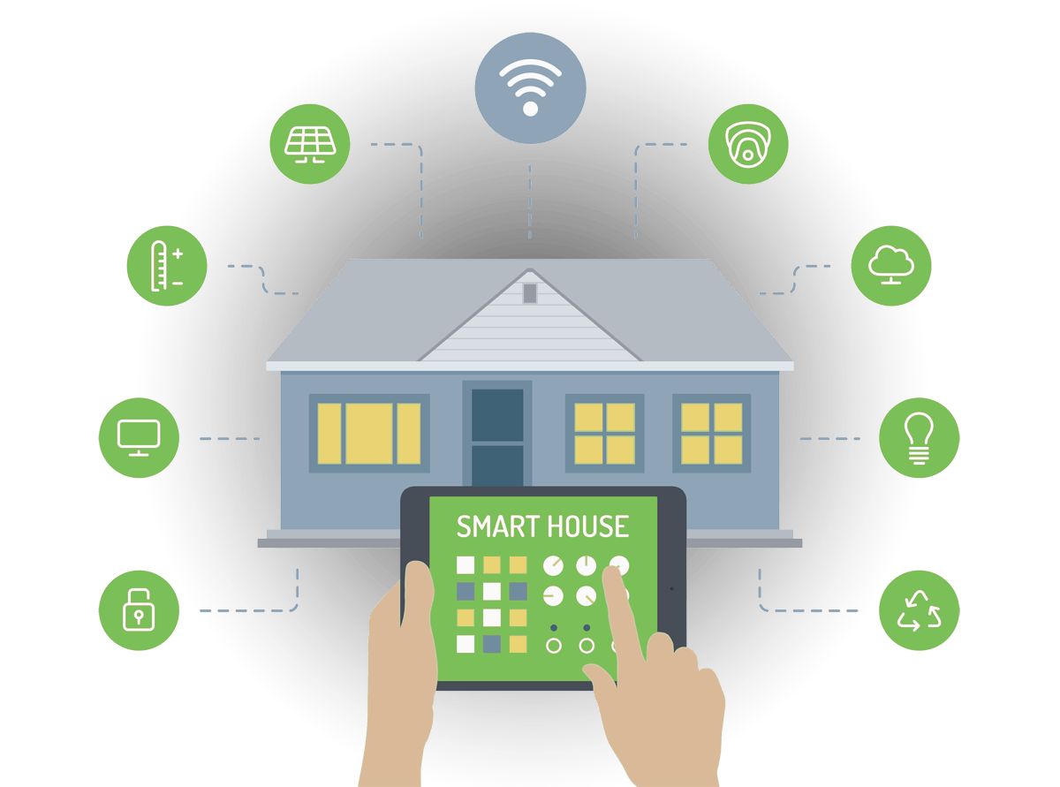
Conclusão
Demografia
Casas do futuro
Customizável
Redutor de Estresse
Torna a vida mais fácil
Evolução
Valor da casa
Capacidades

